Slide 1
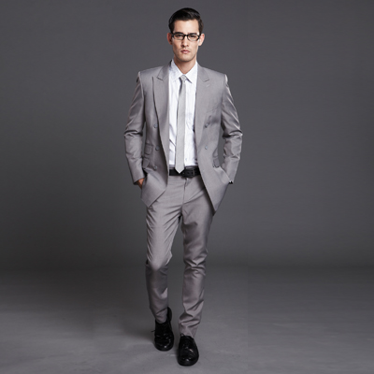
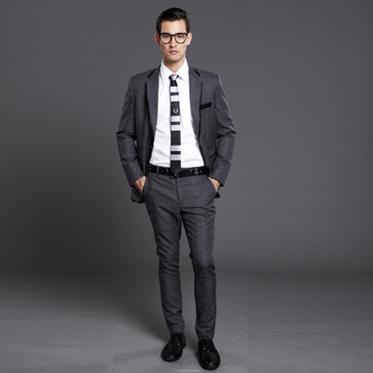
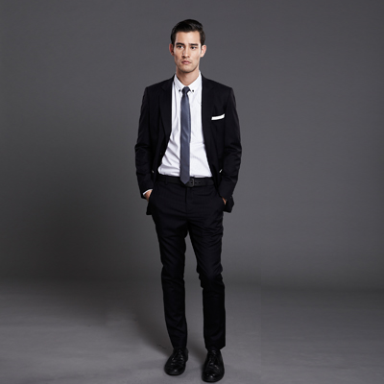
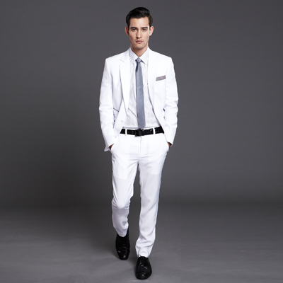
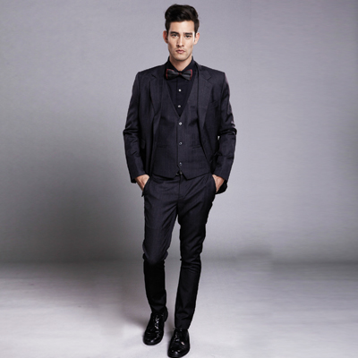
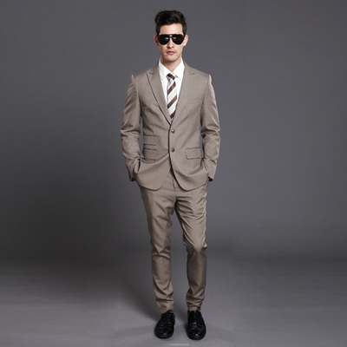

Slide 3
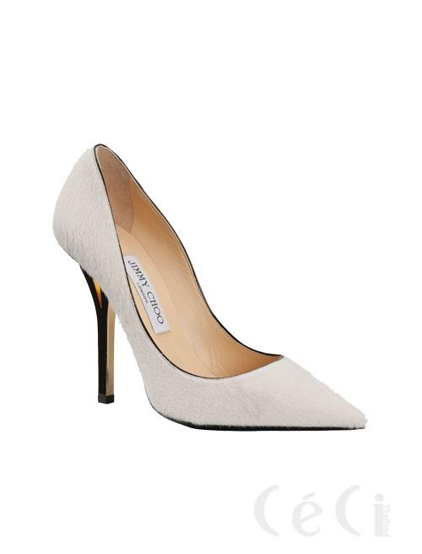
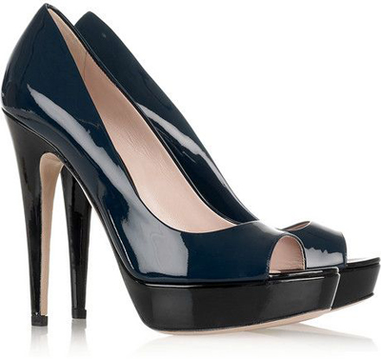
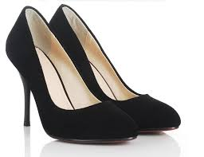
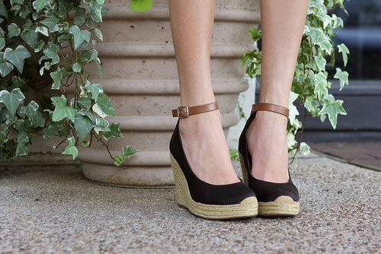
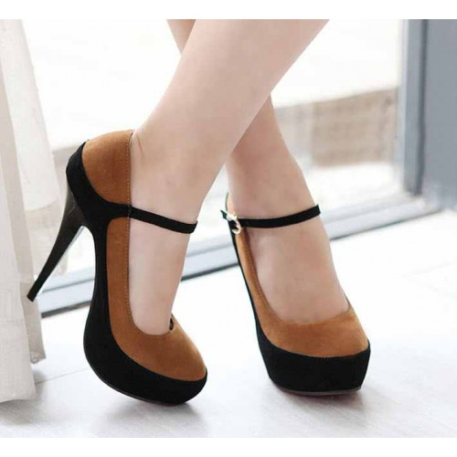

Slide 4
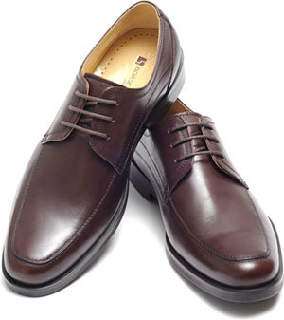
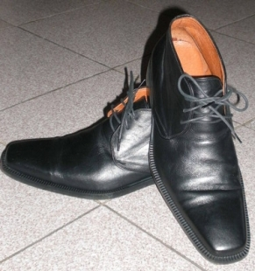
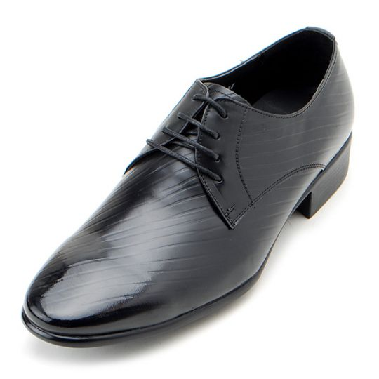
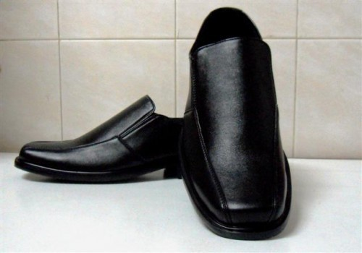

Slide 5
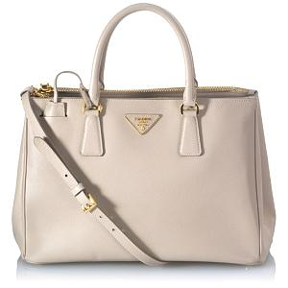
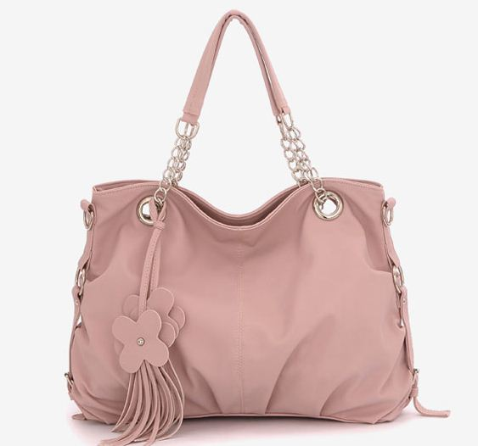
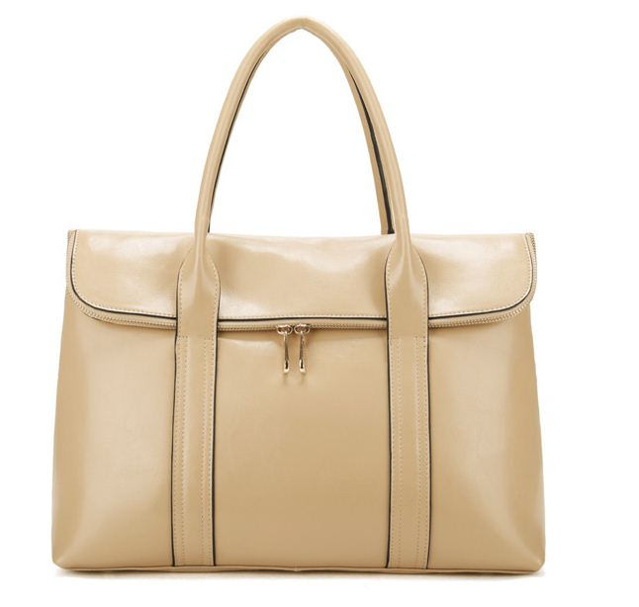

Slide 6
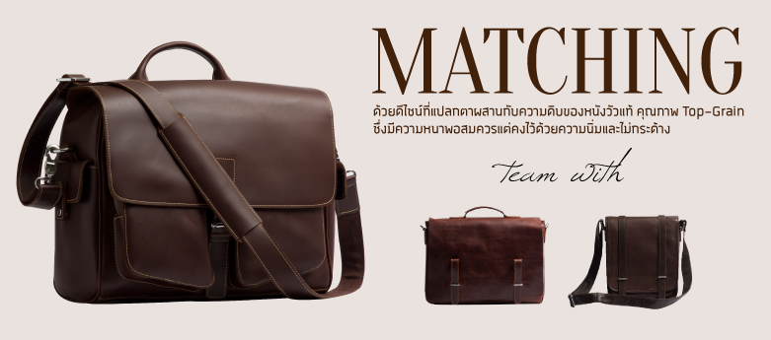
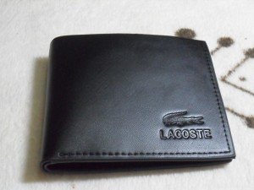
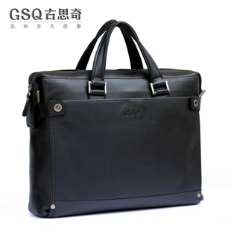
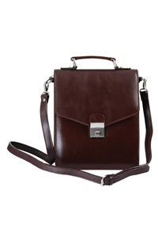

Slide 7
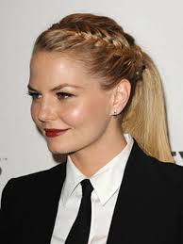
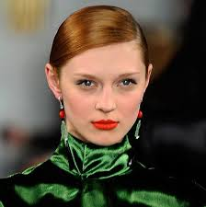
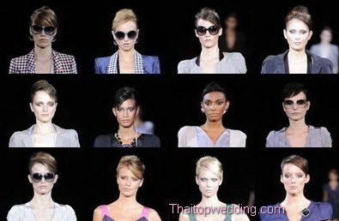
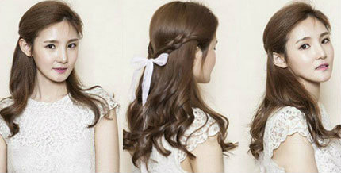

Slide 8
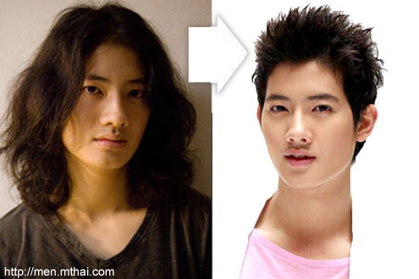
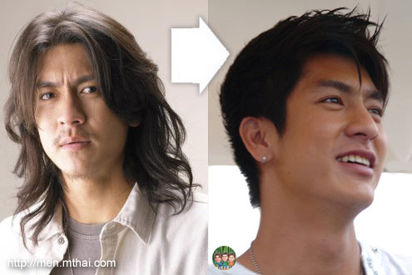

Slide 9
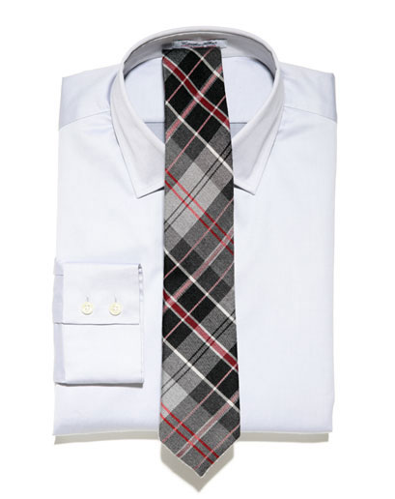
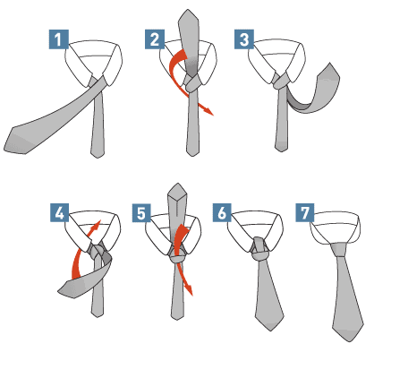
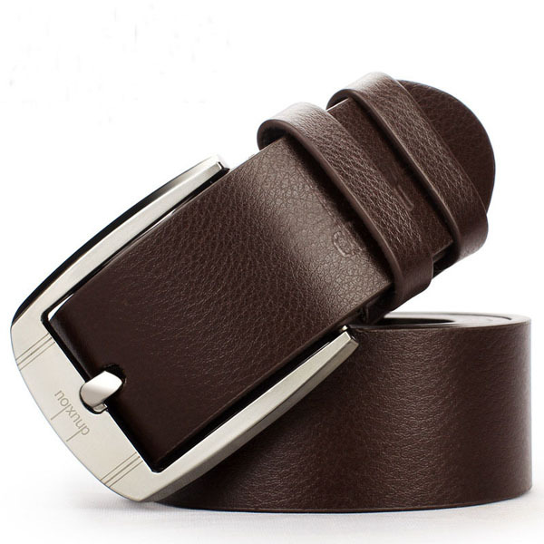
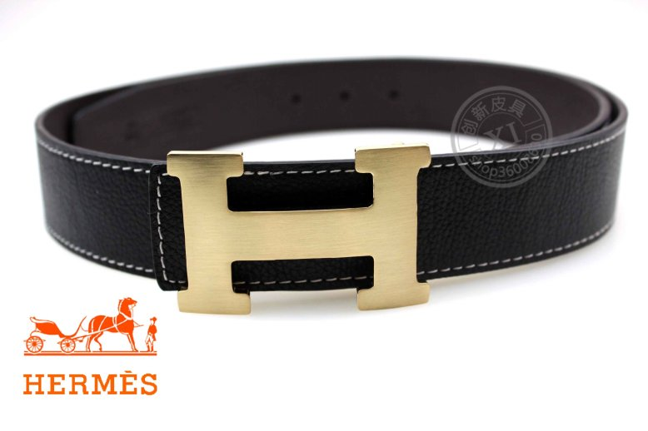

Slide 10
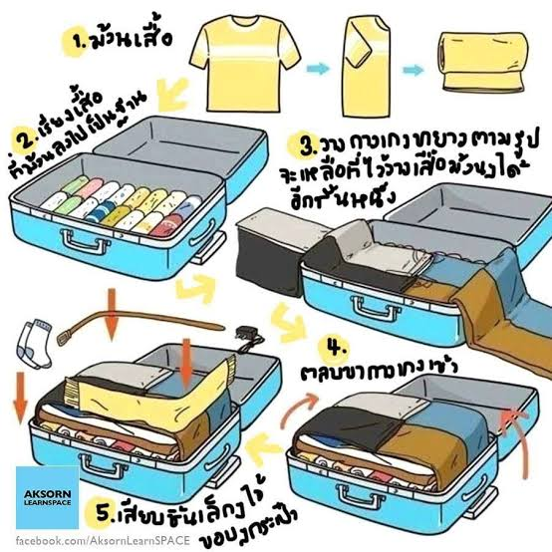
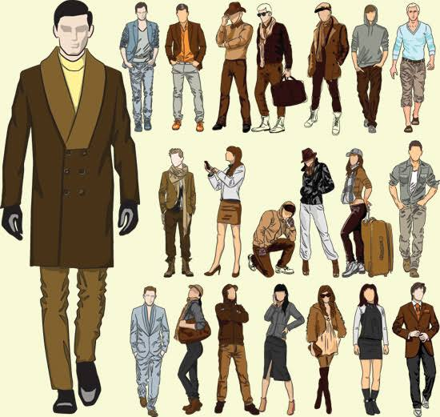
การเตรียมเสื้อผ้าเพื่อเดินทาง ไปต่างประเทศ

Slide 11
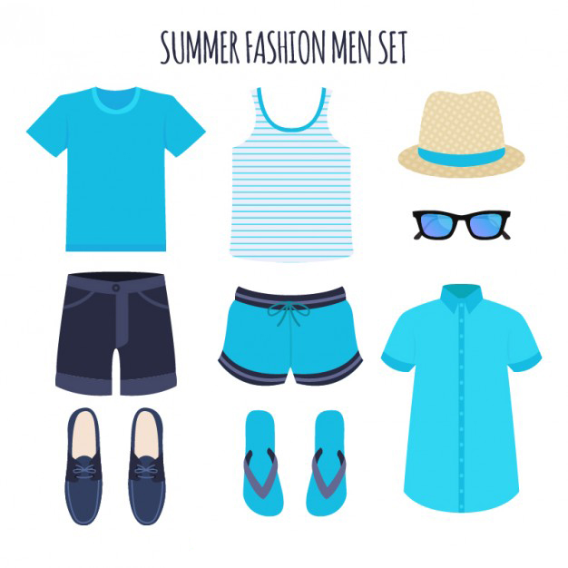
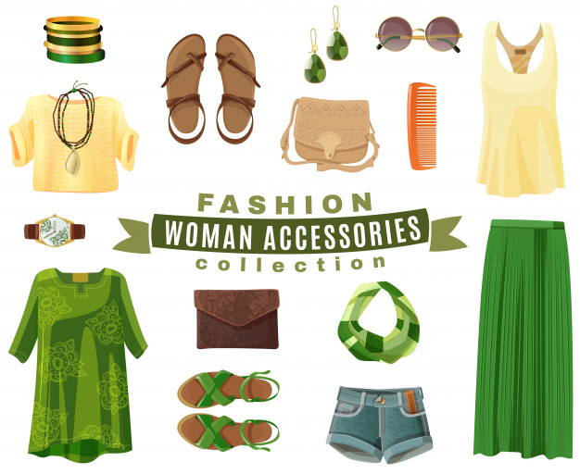
ฤดูร้อน
อุณหภูมิจะสูงขึ้นแตกต่างกันไปตามภูมิประเทศ โดยเฉลี่ยประมาณ 27 องศาขึ้นไป ดังนั้นควรเลือกเสื้อผ้าที่สวมใส่สบาย ซึมซับเหงื่อ และคลายความร้อนได้ดี เช่น เสื้อผ้าที่ทำจากผ้าสแปนเดกซ์ หรือผ้าฝ้าย เป็นต้น การแต่งตัวในช่วงซัมเมอร์ นิยมเสื้อยืด เสื้อกล้าม เสื้อแขนกุด กางเกงขาสั้น หลากสีสัน จับคู่กับแว่นกันแดดเก๋ๆ หรือหมวกสวยๆสักใบ ส่วนรองเท้านั้นจะเน้นเป็นรองเท้าผ้าใบหรือรองเท้าแตะ

Slide 12
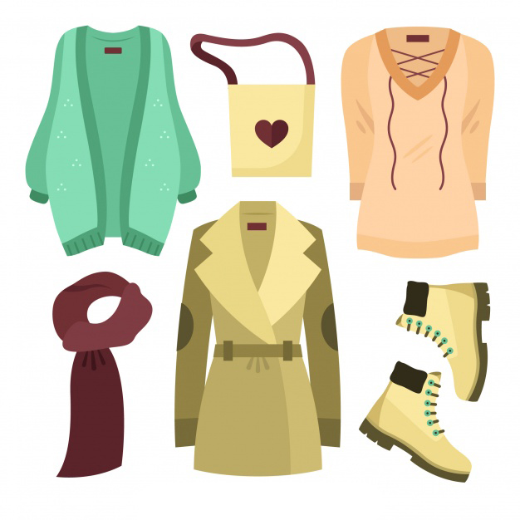
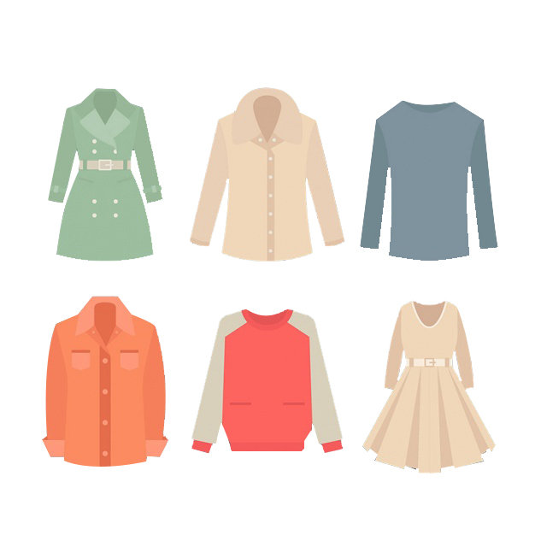
ฤดูใบไม้ร่วง
ช่วงนี้อากาศจะเย็นสบาย ประมาณ 15-20 องศา เนื่องจากอุณหภูมิลดต่ำลง และในบางพื้นที่มีลมพัดแรง ช่วงฤดูใบไม้ร่วงนี้อาจจะหาคาร์ดิแกนหรือ Trench coat คลุมทับข้างนอกซักตัว หรืออาจจะหยิบแจ็คเก็ตมาแมชท์กับเสื้อไหมพรม กางเกงควรเป็นกางเกงขายาว หรือผู้หญิงจะใส่เป็นเลคกิ้งที่มีเนื้อหนาก็ได้เช่นกัน และสวมรองเท้าหุ้มส้น

Slide 13
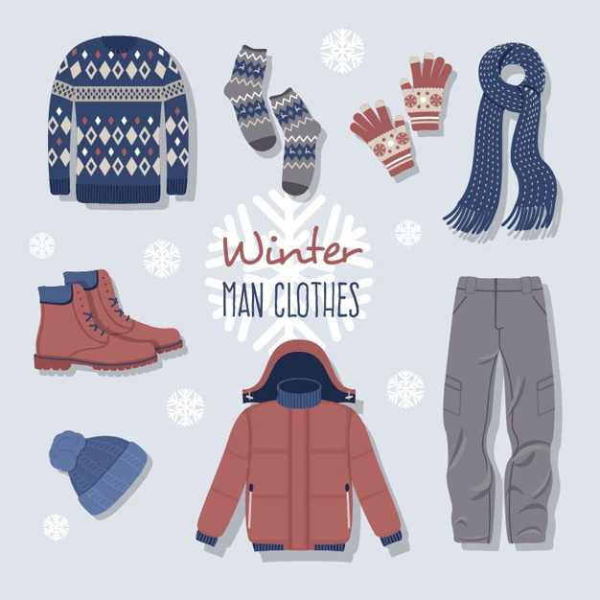
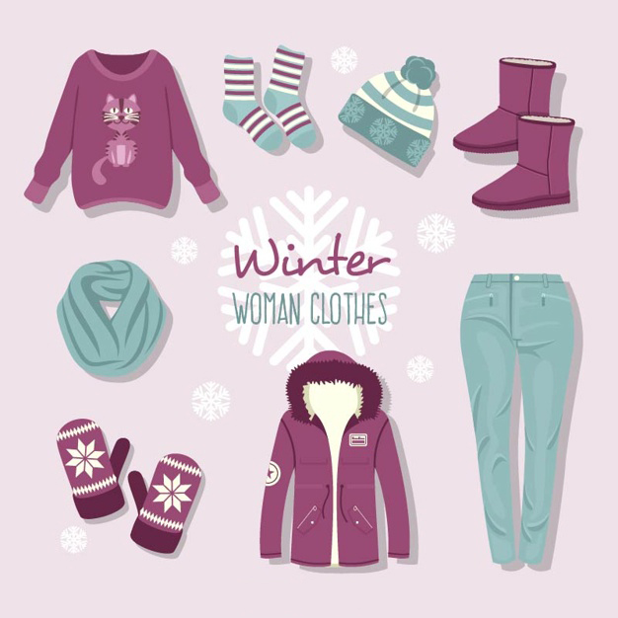
ฤดูหนาว
อุณหภูมิโดยเฉลี่ยต่ำกว่า 15 องศา ฤดูหนาวในหลายประเทศจะมีหิมะโปรยปรายลงมาสวยงาม ทำให้เกิดเทศกาลและกิจกรรมกลางแจ้งต่างๆมากมาย อาทิ สกี สโนวบอร์ด เทศกาลน้ำแข็ง เป็นต้น เสื้อผ้าที่เพื่อนๆเตรียมมาควรทำมาจากวัสดุที่ให้ความอบอุ่น เช่น เสื้อโค้ท เสื้อไหมพรม ที่มีส่วนผสมของ wool หรือ cashmere ในบางพื้นที่ที่หิมะตกหนัก ลมพัดแรง และอากาศหนาวจัดถึงติดลบ แนะนำให้เลือกใส่เป็น down jacket (เสื้อขนเป็ด) คู่กับสเวตเตอร์หนาๆซักตัว กางเกงยีนส์ ผ้าพันคอ ถุงมือ รองเท้าบูทยาว คุณผู้ชายอาจใส่เป็นรองเท้าบูทกันน้ำและลื่นบนหิมะแทน ควรสวมฮีทเทคด้านในก่อนสวมเสื้อผ้าชิ้นอื่นทุกครั้งเพื่อคงความอบอุ่นของร่างกายไว้ตลอดการเดินทางผจญภัยท้าความหนาวนี้

Slide 14
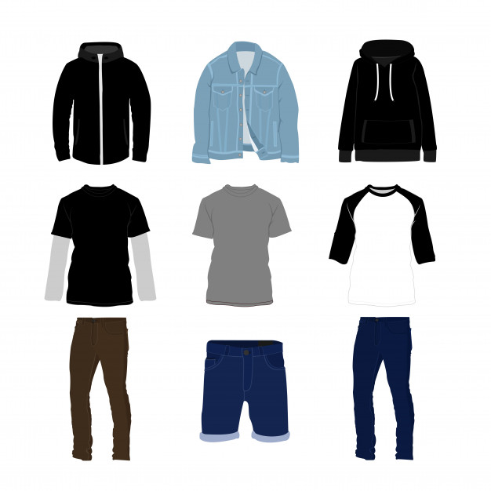
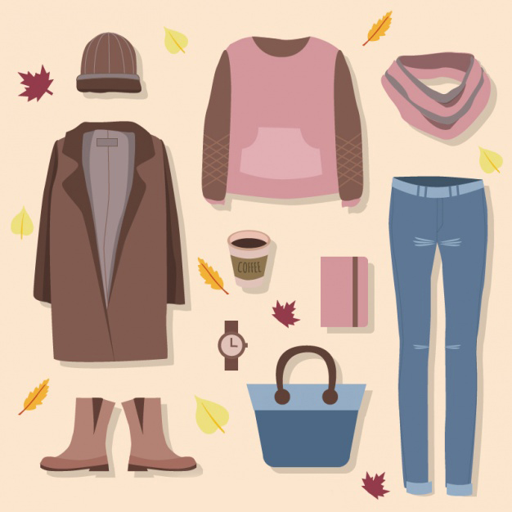
ฤดูใบไม้ผลิ
อุณหภูมิเฉลี่ยอยู่ที่ประมาน 15-20 องศา ซึ่งอากาศจะคล้ายคลึงกับในช่วงฤดูใบไม้ร่วงมาก ทำให้การแต่งตัวไม่แตกต่างกันมากนัก อากาศไม่หนาวและไม่ร้อนจนเกินไป ทำให้สามารถนำเสื้อผ้ามามิกซ์แอนด์แมชท์กันได้อย่างสนุกสนาน โดยส่วนมากผู้หญิงจะนิยมใส่เดรสยาว Trench coat เสื้อไหมพรมกับกระโปรงสั้น และสวมถุงน่องเพิ่มความสูงเพรียวแถมยังให้ความอบอุ่นอีกด้วย นอกจากนี้ผู้ชายหลายคนนิยม Hoodie หรือ Pullover เพราะสวมใส่ง่าย และเหมาะกับสภาพอากาศ

